Slide 1
Проект по модулю
A.Болотов & А.Гафаров

Slide 2
Цель
Разработка программного обеспечения в среде Visual Studio, позволяющего производить расчёт центробежного циклонного пылеуловителя.

Slide 3
Задачи
Формализовать алгоритм формул в Excel
Разработать математическую библиотеку
Протестировать программу
Создать пользовательский интерфейс
Сформировать отчёт
Создать руководство пользователя
Разработать документацию
Оформить пояснительную записку

Slide 4
Требования
Вводить, корректировать на форме данные расчета
Отображение результатов на пользовательской форме
Формировать отчёты по проведённым расчётам

Slide 5
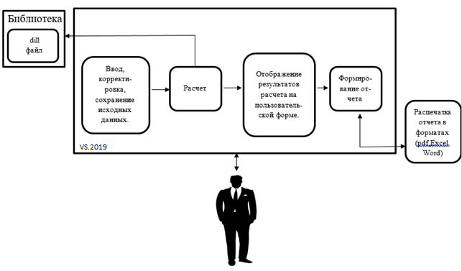
архитектура

Slide 6
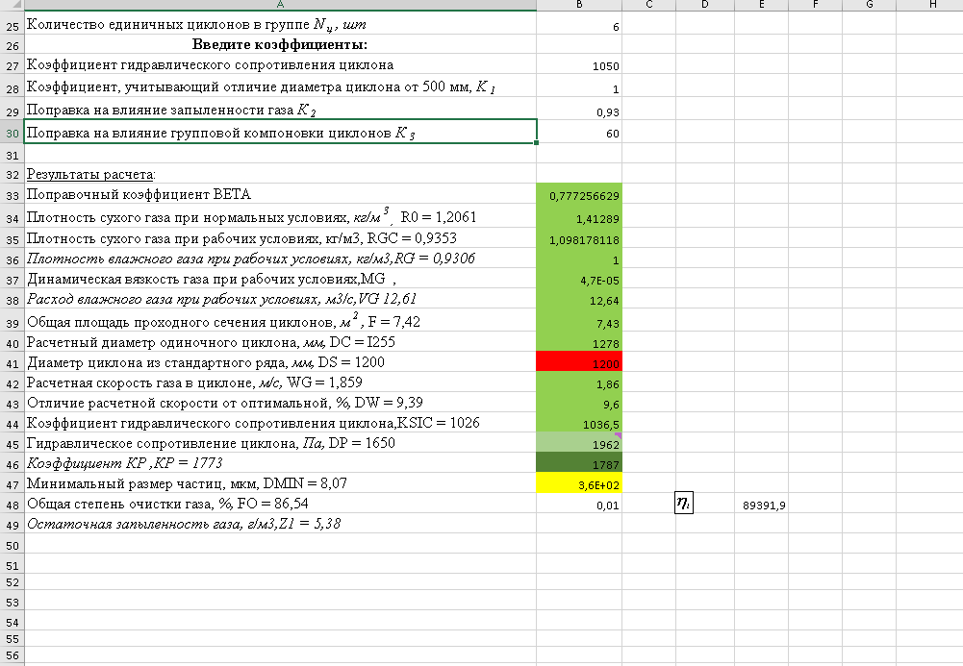
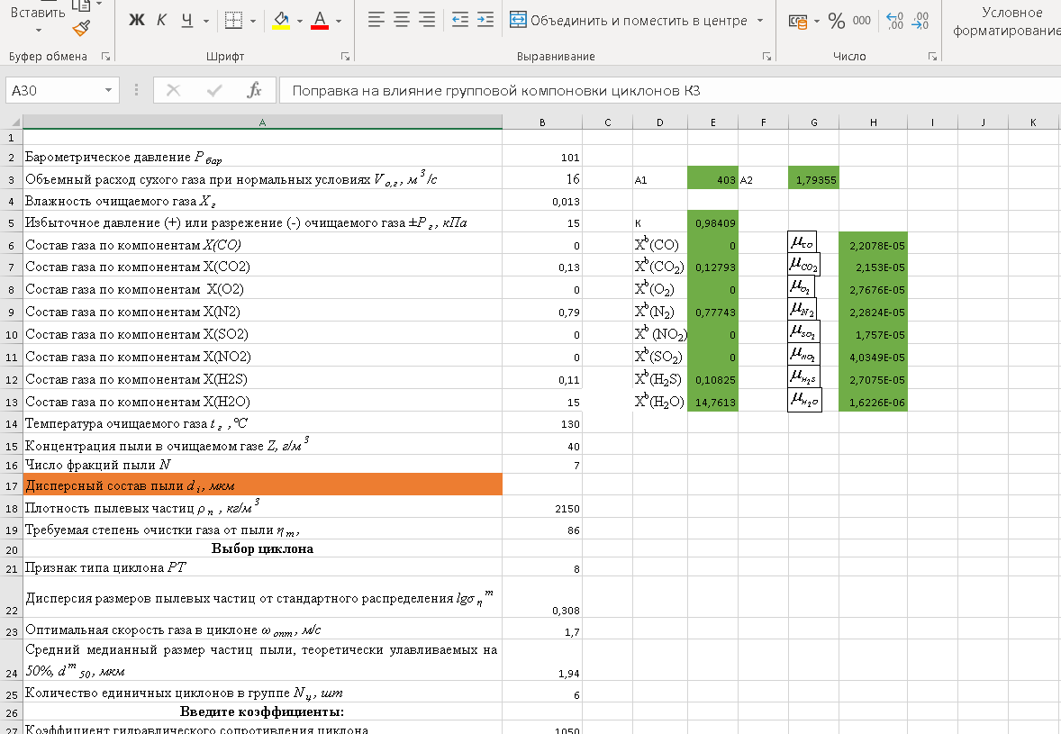
Алгоритм расчёта Excel

Slide 7
Математическая библиотека
В заметках презентации прикреплен весь код.
Notes:
using System;
using System.Collections.Generic;
using System.Linq;
using System.Text;
using System.Threading.Tasks;
namespace Dust.Core
{
public static class Formulas
{
public static double PB { get; set; } //B2
public static double VNORM { get; set; } //B3
public static double XG { get; set; } //B4
public static double PG { get; set; } //B5
public static double XCO { get; set; } //B6
public static double XCO2 { get; set; } //B7
public static double XO2 { get; set; } //B8
public static double XN2 { get; set; } //B9
public static double XSO2 { get; set; } //B10
public static double XNO2 { get; set; } //B11
public static double XH2S { get; set; } //B12
public static double XH2O { get; set; } //B13
public static double TG { get; set; } //B14
public static double ZG { get; set; } //B15
public static double N { get; set; } //B16
public static double DI { get; set; } //B17
public static double DPART { get; set; } //B18
public static double CLG { get; set; } //B19
public static double WOPT { get; set; } //B23
public static double DM { get; set; } //B24
public static double NC { get; set; } //B25
public static double KGC { get; set; } //B27
public static double K1 { get; set; } //B28
public static double K2 { get; set; } //B29
public static double K3 { get; set; } //B30
public static double DSD { get; set; } //B41
//------------------------------------------
public static double M_COD { get; set; } //H6
public static double M_CO2D { get; set; } //H7
public static double M_O2D { get; set; } //H8
public static double M_N2D { get; set; } //H9
public static double M_SO2D { get; set; } //H10
public static double M_NO2D { get; set; } //H11
public static double M_H2SD { get; set; } //H12
public static double M_H2OD { get; set; } //H13
public static double KD { get; set; } //E5
//Переменные для записи результата рассчетов
public static double BETAD { get; set; } //B33
public static double DNORMD { get; set; } //B34
public static double DRABD { get; set; } //B35
public static double WDRABD { get; set; } //B36
public static double DINVZD { get; set; } //B37
public static double VGD { get; set; } //B38
public static double SCIKD { get; set; } //B39
public static double DCD { get; set; } //B40
public static double WGD { get; set; } //B42
public static double DWD { get; set; } //B43
public static double KSICD { get; set; } //B44
public static double DPD { get; set; } //B45
public static double KPD { get; set; } //B46
public static double DMIND { get; set; } //B47
/// <summary>
/// Поправочный коэффициент BETA
/// </summary>
/// <param name="pb">барометрическое давление</param>
/// <param name="pg">избыточное давление (+) или разрежение (-) очищаемого газа</param>
/// <param name="tg">температура очищаемого газа</param>
/// <returns></returns>
public static double BETA(double pb, double pg, double tg)
{
return Math.Round(273 * (pb + pg) / (101.1 * (tg + 273)), 3);
}
/// <summary>
/// Плотность сухого газа при нормальных условиях
/// </summary>
/// <param name="xco">состав газа по компонентам Х(CO)</param>
/// <param name="xco2">состав газа по компонентам Х(CO2)</param>
/// <param name="xo2">состав газа по компонентам Х(О2)</param>
/// <param name="xn2">состав газа по компонентам Х(N2)</param>
/// <param name="xso2">состав газа по компонентам Х(SO2)</param>
/// <param name="xno2">состав газа по компонентам Х(NO2)</param>
/// <param name="xh2s">состав газа по компонентам Х(H2S)</param>
/// <returns></returns>
public static double DNORM(double xco, double xco2, double xo2, double xn2, double xso2, double xno2, double xh2s)
{
return Math.Round(1.97 * xco2 + 1.25 * xn2 + 1.539 * xh2s + 1.25 * xco + 1.429 * xo2 + 2.927 * xso2 + 2.051 * xno2, 3);
}
/// <summary>
/// Плотность сухого газа при рабочих условиях
/// </summary>
/// <param name="beta">Поправочный коэффициент BETA</param>
/// <param name="dnorm">Плотность сухого газа при нормальных условиях</param>
/// <returns></returns>
public static double DRAB(double beta, double dnorm)
{
return Math.Round(beta * dnorm, 3);
}
/// <summary>
/// Плотность влажного газа при рабочих условиях
/// </summary>
/// <param name="beta">Поправочный коэффициент BETA</param>
/// <param name="dnorm">Плотность сухого газа при нормальных условиях</param>
/// <returns></returns>
public static double WDRAB(double xg, double beta, double dnorm)
{
return Math.Round((dnorm + xg) * beta / (1 + (xg / 0.804)), 2);
}
/// <summary>
/// Коэффициент для пересчета сухого газа на состав влажного газа
/// </summary>
/// <param name="xg">влажность очищаемого газа</param>
/// <returns></returns>
public static double K(double xg)
{
return Math.Round(100 / (100 + (124.4 * xg)), 3);
}
/// <summary>
/// Пересчет сухого газа на состав влажного газа
/// </summary>
/// <param name="tg">температура очищаемого газа</param>
/// <returns></returns>
public static double M_CO(double tg)
{
return Math.Round(16.6 * (Math.Pow(10, -6)) * (373 / (tg + 273 + 100)) * Math.Pow((tg + 273) / 273, 1.5), 8);
}
/// <summary>
/// Пересчет сухого газа на состав влажного газа
/// </summary>
/// <param name="tg">температура очищаемого газа</param>
/// <returns></returns>
public static double M_CO2(double tg)
{
return Math.Round(14.96 * (Math.Pow(10, -6)) * (528 / (tg + 273 + 255)) * Math.Pow((tg + 273) / 273, 1.5), 8);
}
/// <summary>
/// Пересчет сухого газа на состав влажного газа
/// </summary>
/// <param name="tg">температура очищаемого газа</param>
/// <returns></returns>
public static double M_O2(double tg)
{
return Math.Round(20.396 * (Math.Pow(10, -6)) * (404 / (tg + 273 + 131)) * Math.Pow((tg + 273) / 273, 1.5), 8);
}
/// <summary>
/// Пересчет сухого газа на состав влажного газа
/// </summary>
/// <param name="tg">температура очищаемого газа</param>
/// <returns></returns>
public static double M_N2(double tg)
{
return Math.Round(17 * (Math.Pow(10, -6)) * (387 / (tg + 273 + 114)) * Math.Pow((tg + 273) / 273, 1.5), 8);
}
/// <summary>
/// Пересчет сухого газа на состав влажного газа
/// </summary>
/// <param name="tg">температура очищаемого газа</param>
/// <returns></returns>
public static double M_SO2(double tg)
{
return Math.Round(11.7 * (Math.Pow(10, -6)) * (669 / (tg + 273 + 396)) * Math.Pow((tg + 273) / 273, 1.5), 8);
}
/// <summary>
/// Пересчет сухого газа на состав влажного газа
/// </summary>
/// <param name="tg">температура очищаемого газа</param>
/// <returns></returns>
public static double M_NO2(double tg)
{
return Math.Round(28.8 * (Math.Pow(10, -6)) * (464 / (tg + 273 + 191)) * Math.Pow((tg + 273) / 273, 1.5), 8);
}
/// <summary>
/// Пересчет сухого газа на состав влажного газа
/// </summary>
/// <param name="tg">температура очищаемого газа</param>
/// <returns></returns>
public static double M_H2S(double tg)
{
return Math.Round(11.6 * (Math.Pow(10, -6)) * (773 / (tg + 273 + 191)) * Math.Pow((tg + 273) / 273, 1.5), 8);
}
/// <summary>
/// Пересчет сухого газа на состав влажного газа
/// </summary>
/// <param name="tg">температура очищаемого газа</param>
/// <returns></returns>
public static double M_H2O(double tg)
{
return Math.Round((Math.Pow(10, -6)) * (1234 / (tg + 273 + 961)) * Math.Pow((tg + 273) / 273, 1.5), 9);
}
/// <summary>
/// Динамическая вязкость газа при рабочих условиях
/// </summary>
/// <param name="k">Коэффициент для пересчета сухого газа на состав влажного газа</param>
/// <param name="xco">состав газа по компонентам Х(CO)</param>
/// <param name="xco2">состав газа по компонентам Х(CO2)</param>
/// <param name="xo2">состав газа по компонентам Х(О2)</param>
/// <param name="xn2">состав газа по компонентам Х(N2)</param>
/// <param name="xso2">состав газа по компонентам Х(SO2)</param>
/// <param name="xno2">состав газа по компонентам Х(NO2)</param>
/// <param name="xh2s">состав газа по компонентам Х(H2S)</param>
/// <param name="xh2o">состав газа по компонентам Х(H2O)</param>
/// <param name="m_co">Пересчет сухого газа на состав влажного газа</param>
/// <param name="m_co2">Пересчет сухого газа на состав влажного газа</param>
/// <param name="m_o2">Пересчет сухого газа на состав влажного газа</param>
/// <param name="m_n2">Пересчет сухого газа на состав влажного газа</param>
/// <param name="m_so2">Пересчет сухого газа на состав влажного газа</param>
/// <param name="m_no2">Пересчет сухого газа на состав влажного газа</param>
/// <param name="m_h2s">Пересчет сухого газа на состав влажного газа</param>
/// <param name="m_h2o">Пересчет сухого газа на состав влажного газа</param>
/// <returns></returns>
public static double DINVZ(double k, double xco, double xco2, double xo2, double xn2, double xso2, double xno2, double xh2s, double xh2o,
double m_co, double m_co2, double m_o2, double m_n2, double m_so2, double m_no2, double m_h2s, double m_h2o)
{
return Math.Round((k * xco * m_co) + (k * xco2 * m_co2) + (k * xo2 * m_o2) + (k * xn2 * m_n2) + (k * xso2 * m_so2) + (k * xno2 * m_no2) + (k * xh2s * m_h2s) + (k * xh2o * m_h2o), 8);
}
/// <summary>
/// Расход влажного газа при рабочих условиях
/// </summary>
/// <param name="vnorm">объемный расход сухого газа при нормальных условиях</param>
/// <param name="xg">влажность очищаемого газа</param>
/// <param name="beta">Поправочный коэффициент BETA</param>
/// <returns></returns>
public static double VG(double vnorm, double xg, double beta)
{
return Math.Round(vnorm * beta * (1 + (xg / 0.804)), 2);
}
/// <summary>
/// Общая площадь проходного сечения циклонов
/// </summary>
/// <param name="vg">Расход влажного газа при рабочих условиях</param>
/// <param name="wopt">оптимальная скорость газа в циклоне</param>
/// <returns></returns>
public static double SCIK(double vg, double wopt)
{
return Math.Round(vg / wopt, 2);
}
/// <summary>
/// Расчетный диаметр одиночного циклона
/// </summary>
/// <param name="nc">количество единичных циклонов в группе</param>
/// <param name="scik">Общая площадь проходного сечения циклонов</param>
/// <returns></returns>
public static double DC(double nc, double scik)
{
//=10^(3)*(КОРЕНЬ(B39/(0,758*B25)))
return Math.Round(Math.Pow(10, 3) * Math.Sqrt(scik / (0.758 * nc)));
}
/// <summary>
/// Расчетная скорость газа в циклоне
/// </summary>
/// <param name="nc">количество единичных циклонов в группе</param>
/// <param name="vg">Расход влажного газа при рабочих условиях</param>
/// <param name="ds">Диаметр циклона из стандартного ряда</param>
/// <returns></returns>
public static double WG(double nc, double vg, double ds)
{
//=B38/(0,785*B25*10^(-6)*B41*B41)
return Math.Round(vg / (0.785 * nc * Math.Pow(10, -6) * ds * ds), 3);
}
/// <summary>
/// Отличие расчетной скорости от оптимальной
/// </summary>
/// <param name="wopt">оптимальная скорость газа в циклоне</param>
/// <param name="wg">Расчетная скорость газа в циклоне</param>
/// <returns></returns>
public static double DW(double wopt, double wg)
{
return Math.Round((wg - wopt) * 100 / wopt, 2);
}
/// <summary>
/// Коэффициент гидравлического сопротивления циклона
/// </summary>
/// <param name="kgc">коэффициент гидравлического сопротивления циклона </param>
/// <param name="k1">коэффициент, учитывающий отличие диаметра циклона</param>
/// <param name="k2">поправка на влияние запыленности газа</param>
/// <param name="k3">поправка на влияние групповой компоновки циклонов</param>
/// <returns></returns>
public static double KSIC(double kgc, double k1, double k2, double k3)
{
return kgc * k1 * k2 + k3;
}
/// <summary>
/// Гидравлическое сопротивление циклона
/// </summary>
/// <param name="wdrab">Плотность влажного газа при рабочих условиях</param>
/// <param name="wg">Расчетная скорость газа в циклоне</param>
/// <param name="ksic">Коэффициент гидравлического сопротивления циклона</param>
/// <returns></returns>
public static double DP(double wdrab, double wg, double ksic)
{
return Math.Round(ksic * wdrab * wg * wg / 2);
}
/// <summary>
/// Коэффициент КР
/// </summary>
/// <param name="drab">Плотность сухого газа при рабочих условиях</param>
/// <param name="dp">Гидравлическое сопротивление циклона</param>
/// <returns></returns>
public static double KP(double drab, double dp)
{
return Math.Round(dp / drab);
}
/// <summary>
/// Минимальный размер частиц
/// </summary>
/// <param name="dm">средний медианный размер частиц пыли, теоретически улавливаемых на 50</param>
/// <param name="wdrab">Плотность влажного газа при рабочих условиях</param>
/// <param name="dinvz">Динамическая вязкость газа при рабочих условиях</param>
/// <param name="ds">Диаметр циклона из стандартного ряда</param>
/// <param name="wg">Расчетная скорость газа в циклоне</param>
/// <returns></returns>
public static double DMIN(double dm, double wdrab, double dinvz, double ds, double wg)
{
//=B24*34,97*(10^(3))*(КОРЕНЬ((10^(-3)*(B41*B37))/(B36*B42)))
return Math.Round(dm * 34.97 * 1000 * Math.Sqrt(0.001 * ds * dinvz / (wdrab * wg)), 2);
}
public static void SOLVE()
{
/*------------------------------------------------------------------------------------------
ТУТ РАССЧЕТЫ */
KD = K(XG);
BETAD = BETA(PB, PG, TG);
DNORMD = DNORM(XCO, XCO2, XO2, XN2, XSO2, XNO2, XH2S);
DRABD = DRAB(BETAD, DNORMD);
WDRABD = WDRAB(XG, BETAD, DNORMD);
//--------------------------------------------------------
M_COD = M_CO(TG);
M_CO2D = M_CO2(TG);
M_O2D = M_O2(TG);
M_N2D = M_N2(TG);
M_SO2D = M_SO2(TG);
M_NO2D = M_NO2(TG);
M_H2SD = M_H2S(TG);
M_H2OD = M_H2O(TG);
//--------------------------------------------------------
DINVZD = DINVZ(KD, XCO, XCO2, XO2,
XN2, XSO2, XNO2, XH2S, XH2O,
M_COD, M_CO2D, M_O2D, M_N2D, M_SO2D,
M_NO2D, M_H2SD, M_H2OD);
VGD = VG(VNORM, XG, BETAD);
SCIKD = SCIK(VGD, WOPT);
DCD = DC(NC, SCIKD);
WGD = WG(NC, VGD, DSD);
DWD = DW(WOPT, WGD);
KSICD = KSIC(KGC, K1, K2, K3);
DPD = DP(WDRABD, WGD, KSICD);
KPD = KP(DRABD, DPD);
DMIND = DMIN(DM, WDRABD, DINVZD, DSD, WGD);
}
}
}

Slide 8
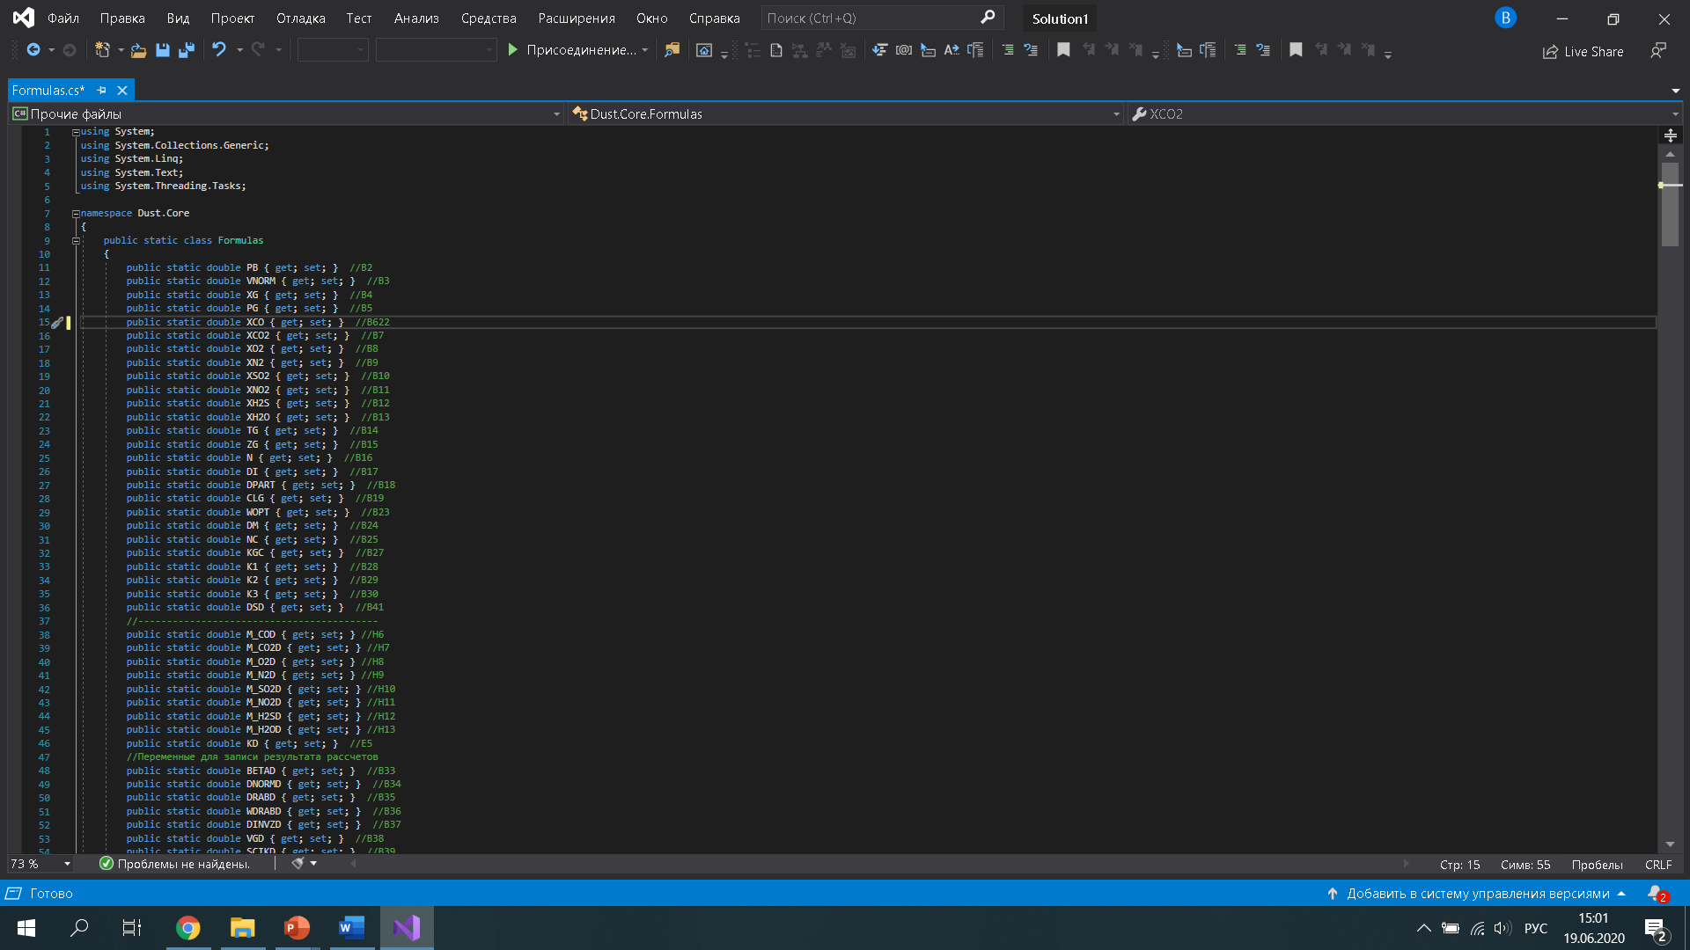

Slide 9
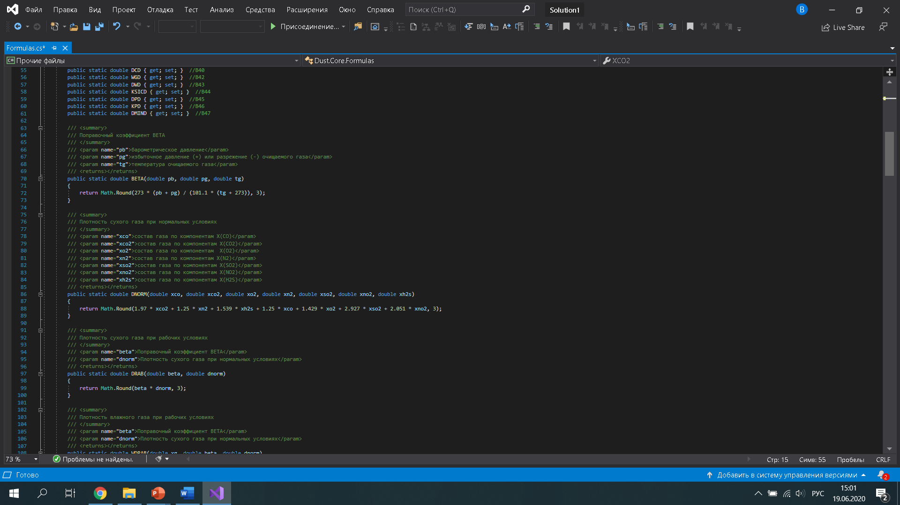

Slide 10
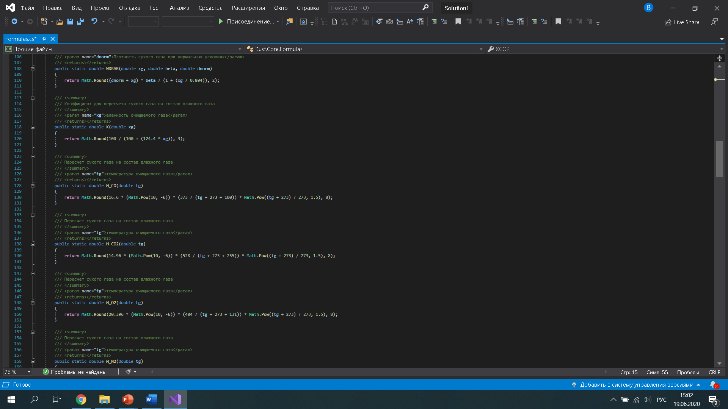

Slide 11
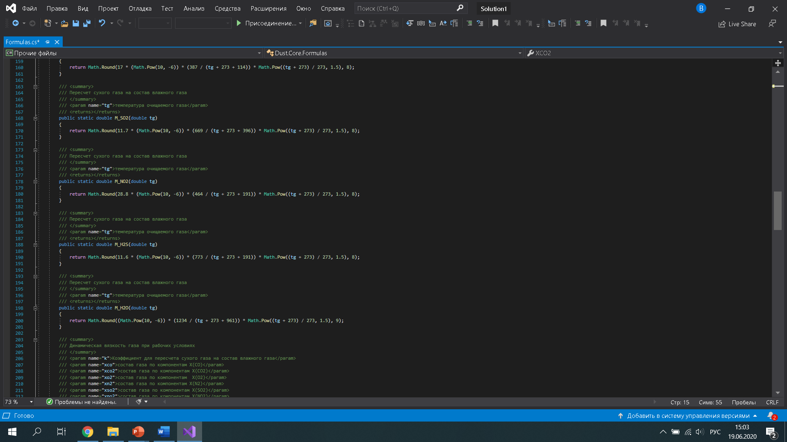

Slide 12
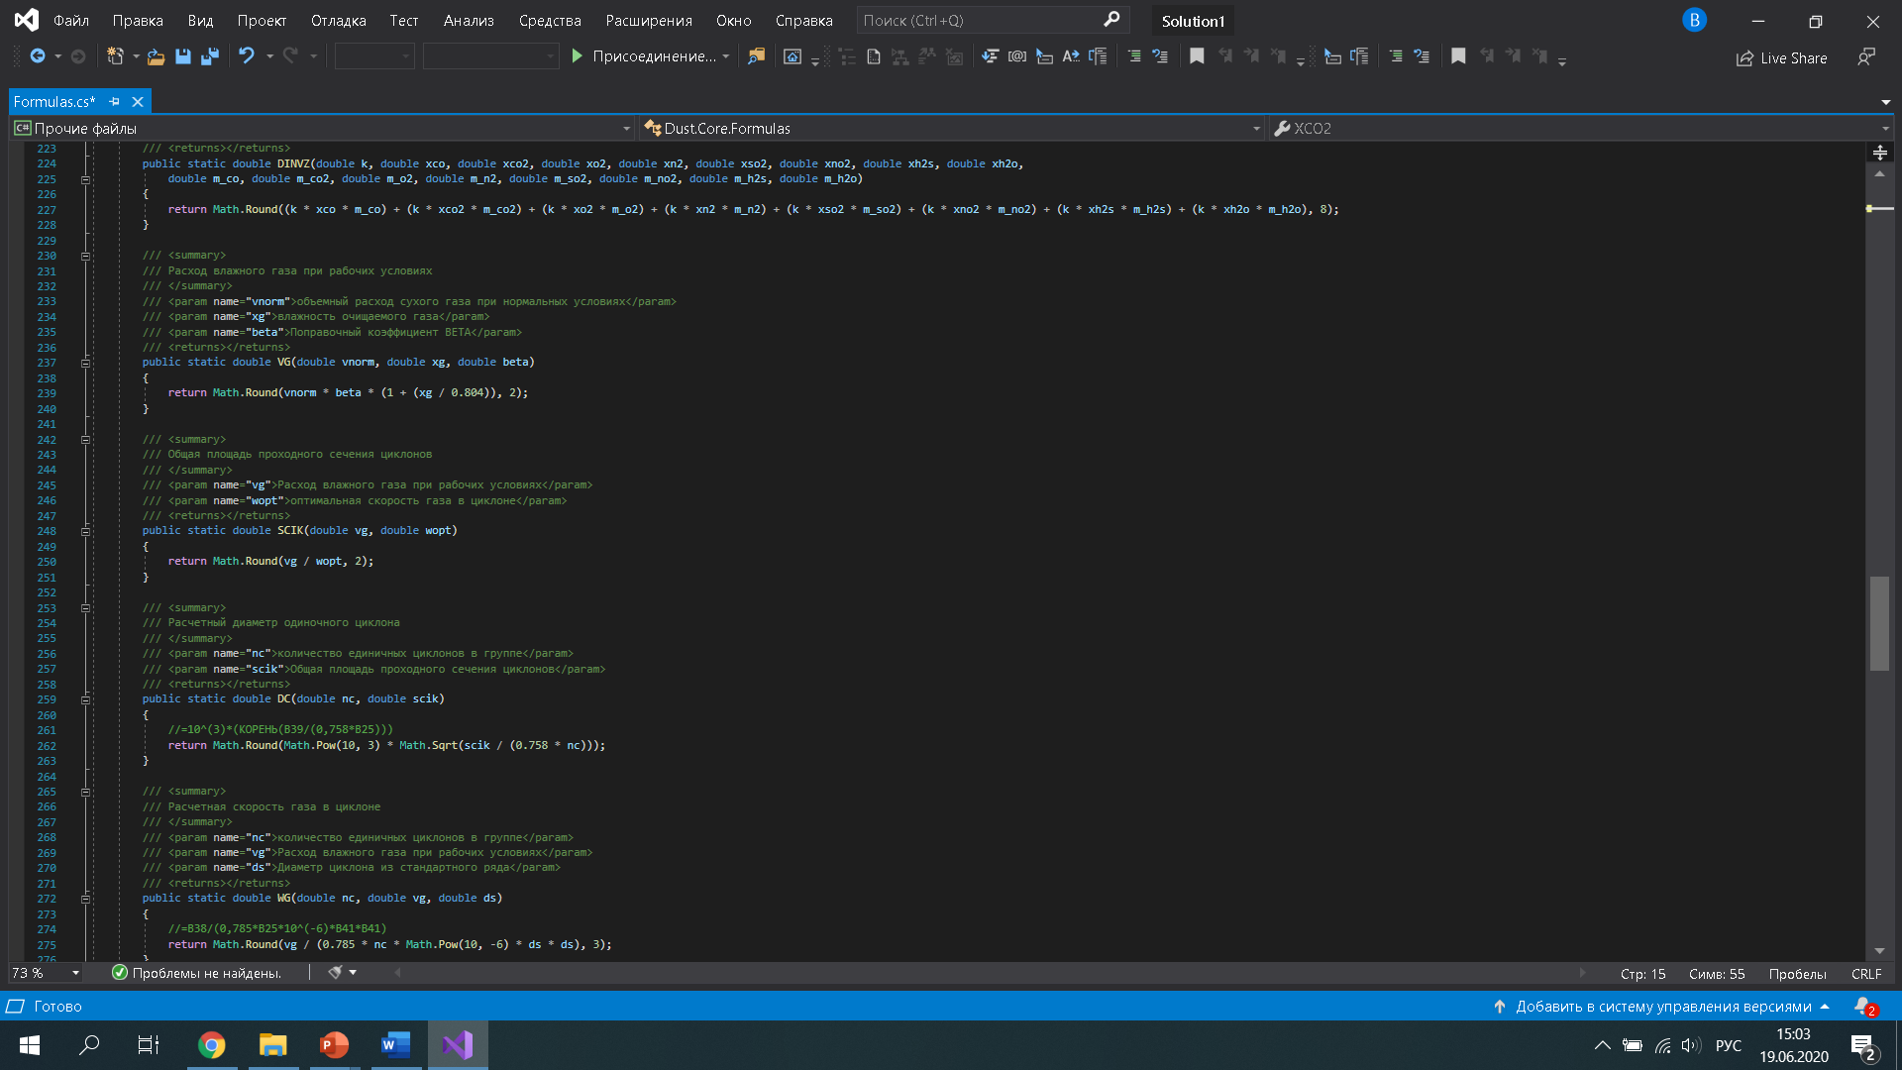

Slide 13
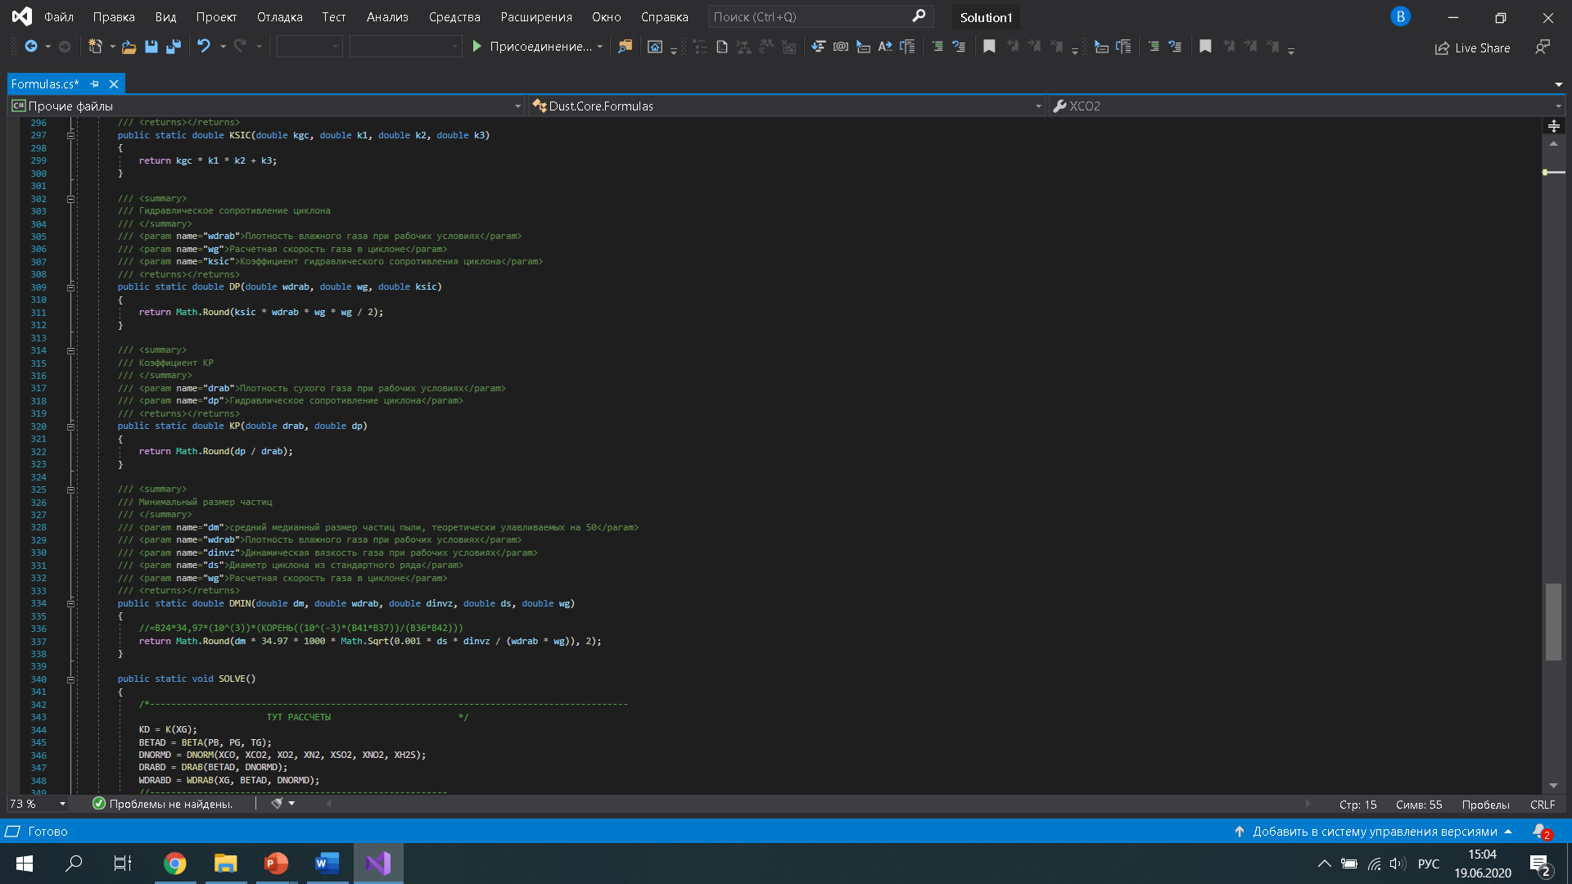

Slide 14
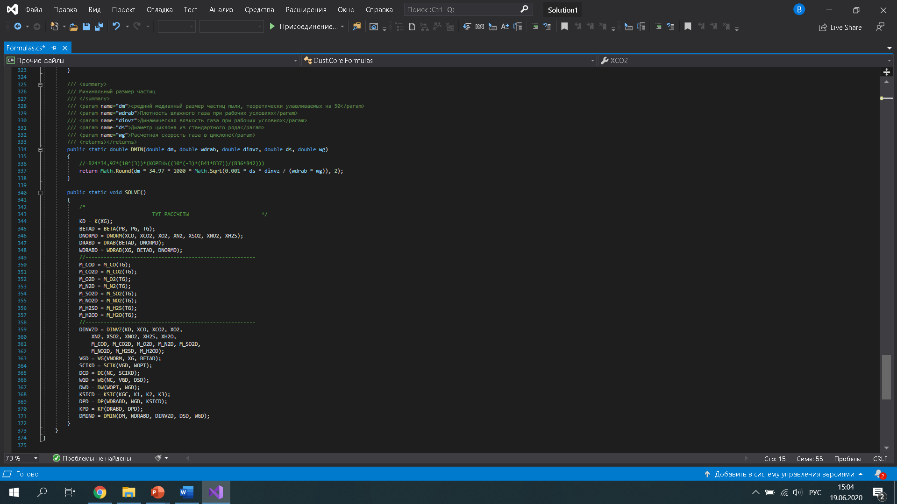

Slide 15
Тестирование
В заметках презентации прикреплен весь код.
Notes:
using System;
using Microsoft.VisualStudio.TestTools.UnitTesting;
namespace Dust.Tests
{
[TestClass]
public class TestFormulas
{
[TestMethod]
public void TestBETA()
{
//arrange
var pb = 101;
var pg = 15;
var tg = 130;
var r = 0.777;
//act
var result = Dust.Core.Formulas.BETA(pb, pg, tg);
//assert
Assert.AreEqual(r, result, "Не правильно");
}
[TestMethod]
public void TestDNORM()
{
//arrange
var xco = 0;
var xco2 = 0.13;
var xo2 = 0;
var xn2 = 0.79;
var xso2 = 0;
var xno2 = 0;
var xh2s = 0.11;
var r = 1.413;
//act
var result = Dust.Core.Formulas.DNORM(xco, xco2, xo2, xn2, xso2, xno2, xh2s);
//assert
Assert.AreEqual(r, result, "Не правильно");
}
[TestMethod]
public void TestDRAB()
{
//arrange
var beta = 0.777;
var dnorm = 1.413;
var r = 1.098;
//act
var result = Dust.Core.Formulas.DRAB(beta, dnorm);
//assert
Assert.AreEqual(r, result, "Не правильно");
}
[TestMethod]
public void TestWDRAB()
{
//arrange
var xg = 0.013;
var beta = 0.777;
var dnorm = 1.413;
var r = 1.09;
//act
var result = Dust.Core.Formulas.WDRAB(xg, beta, dnorm);
//assert
Assert.AreEqual(r, result, "Не правильно");
}
[TestMethod]
public void TestK()
{
//arrange
var xg = 0.013;
var r = 0.984;
//act
var result = Dust.Core.Formulas.K(xg);
//assert
Assert.AreEqual(r, result, "Не правильно");
}
[TestMethod]
public void TestM_CO()
{
//arrange
var tg = 130;
var r = 2.208E-05;
//act
var result = Dust.Core.Formulas.M_CO(tg);
//assert
Assert.AreEqual(r, result, "Не правильно");
}
[TestMethod]
public void TestM_CO2()
{
//arrange
var tg = 130;
var r = 2.153E-05;
//act
var result = Dust.Core.Formulas.M_CO2(tg);
//assert
Assert.AreEqual(r, result, "Не правильно");
}
[TestMethod]
public void TestM_O2()
{
//arrange
var tg = 130;
var r = 2.768E-05;
//act
var result = Dust.Core.Formulas.M_O2(tg);
//assert
Assert.AreEqual(r, result, "Не правильно");
}
[TestMethod]
public void TestM_N2()
{
//arrange
var tg = 130;
var r = 2.282E-05;
//act
var result = Dust.Core.Formulas.M_N2(tg);
//assert
Assert.AreEqual(r, result, "Не правильно");
}
[TestMethod]
public void TestM_SO2()
{
//arrange
var tg = 130;
var r = 1.757E-05;
//act
var result = Dust.Core.Formulas.M_SO2(tg);
//assert
Assert.AreEqual(r, result, "Не правильно");
}
[TestMethod]
public void TestM_NO2()
{
//arrange
var tg = 130;
var r = 4.035E-05;
//act
var result = Dust.Core.Formulas.M_NO2(tg);
//assert
Assert.AreEqual(r, result, "Не правильно");
}
[TestMethod]
public void TestM_H2S()
{
//arrange
var tg = 130;
var r = 2.707E-05;
//act
var result = Dust.Core.Formulas.M_H2S(tg);
//assert
Assert.AreEqual(r, result, "Не правильно");
}
[TestMethod]
public void TestM_H2O()
{
//arrange
var tg = 130;
var r = 1.623E-06;
//act
var result = Dust.Core.Formulas.M_H2O(tg);
//assert
Assert.AreEqual(r, result, "Не правильно");
}
[TestMethod]
public void TestM_DINVZ()
{
//arrange
var k = 0.984;
var xco = 0;
var xco2 = 0.13;
var xo2 = 0;
var xn2 = 0.79;
var xso2 = 0;
var xno2 = 0;
var xh2s = 0.11;
var xh2o = 15;
var m_co = 2.208E-05;
var m_co2 = 2.153E-05;
var m_o2 = 2.768E-05;
var m_n2 = 2.282E-05;
var m_so2 = 1.757E-05;
var m_no2 = 4.035E-05;
var m_h2s = 2.707E-05;
var m_h2o = 1.623E-06;
var r = 4.738E-05;
//act
var result = Dust.Core.Formulas.DINVZ(k, xco, xco2, xo2, xn2, xso2, xno2, xh2s, xh2o, m_co, m_co2, m_o2, m_n2, m_so2, m_no2, m_h2s, m_h2o);
//assert
Assert.AreEqual(r, result, "Не правильно");
}
[TestMethod]
public void TestM_VG()
{
//arrange
var vnorm = 16;
var xg = 0.013;
var beta = 0.777;
var r = 12.64;
//act
var result = Dust.Core.Formulas.VG(vnorm, xg, beta);
//assert
Assert.AreEqual(r, result, 0.01, "Не правильно");
}
[TestMethod]
public void TestM_SCIK()
{
//arrange
var vg = 12.63;
var wopt = 1.7;
var r = 7.43;
//act
var result = Dust.Core.Formulas.SCIK(vg, wopt);
//assert
Assert.AreEqual(r, result, "Не правильно");
}
[TestMethod]
public void TestM_DC()
{
//arrange
var nc = 6;
var scik = 7.43;
var r = 1278;
//act
var result = Dust.Core.Formulas.DC(nc, scik);
//assert
Assert.AreEqual(r, result, "Не правильно");
}
[TestMethod]
public void TestWG()
{
//arrange
var nc = 6;
var vg = 12.63;
var ds = 1200;
var r = 1.863;
//act
var result = Dust.Core.Formulas.WG(nc, vg, ds);
//assert
Assert.AreEqual(r, result, 0.001, "Не правильно");
}
[TestMethod]
public void TestDW()
{
//arrange
var wopt = 1.7;
var wg = 1.863;
var r = 9.60;
//act
var result = Dust.Core.Formulas.DW(wopt, wg);
//assert
Assert.AreEqual(r, result, 0.01, "Не правильно");
}
[TestMethod]
public void TestKSIC()
{
//arrange
var kgc = 1050;
var k1 = 1;
var k2 = 0.93;
var k3 = 60;
var r = 1036.5;
//act
var result = Dust.Core.Formulas.KSIC(kgc, k1, k2, k3);
//assert
Assert.AreEqual(r, result, "Не правильно");
}
[TestMethod]
public void TestDP()
{
//arrange
var wdrab = 1.091;
var wg = 1.863;
var ksic = 1036.5;
var r = 1962;
//act
var result = Dust.Core.Formulas.DP(wdrab, wg, ksic);
//assert
Assert.AreEqual(r, result, "Не правильно");
}
[TestMethod]
public void TestKP()
{
//arrange
var drab = 1.098;
var dp = 1962;
var r = 1787;
//act
var result = Dust.Core.Formulas.KP(drab, dp);
//assert
Assert.AreEqual(r, result, "Не правильно");
}
[TestMethod]
public void TestDMIN()
{
//arrange
var dm = 1.94;
var wdrab = 1.091;
var dinvz = 4.738E-05;
var ds = 1200;
var wg = 1.863;
var r = 358.85;
//act
var result = Dust.Core.Formulas.DMIN(dm, wdrab, dinvz, ds, wg);
//assert
Assert.AreEqual(r, result, 0.05, "Не правильно");
}
}
}

Slide 16
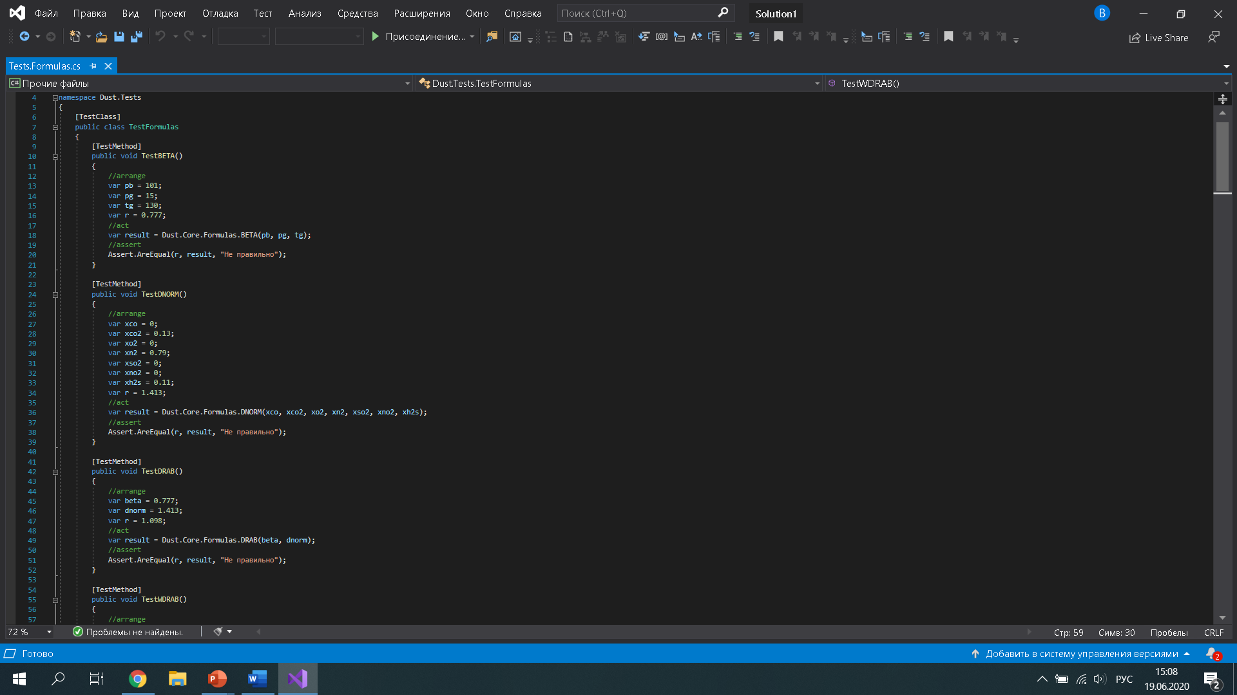

Slide 17
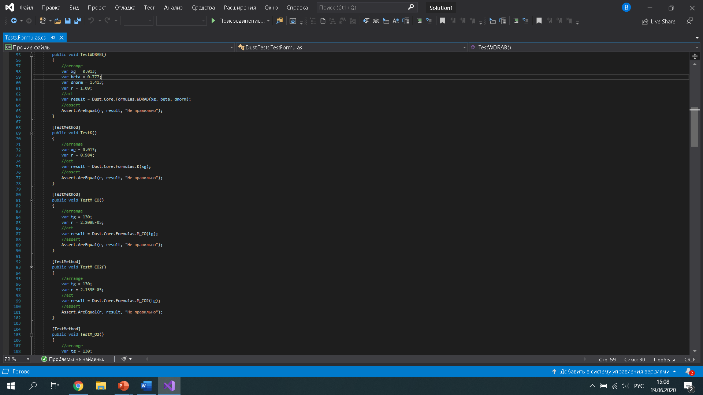

Slide 18
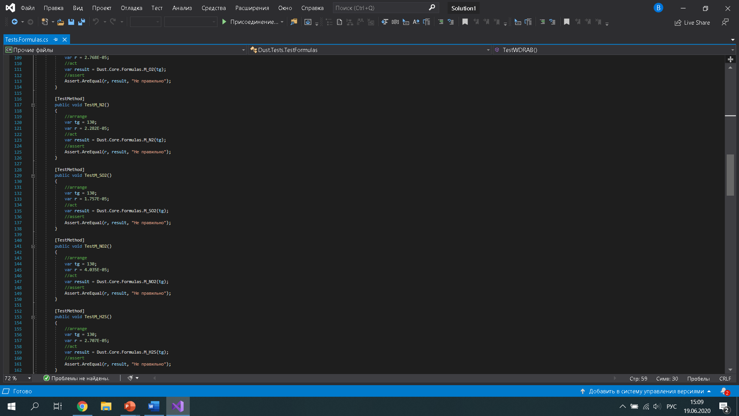

Slide 19
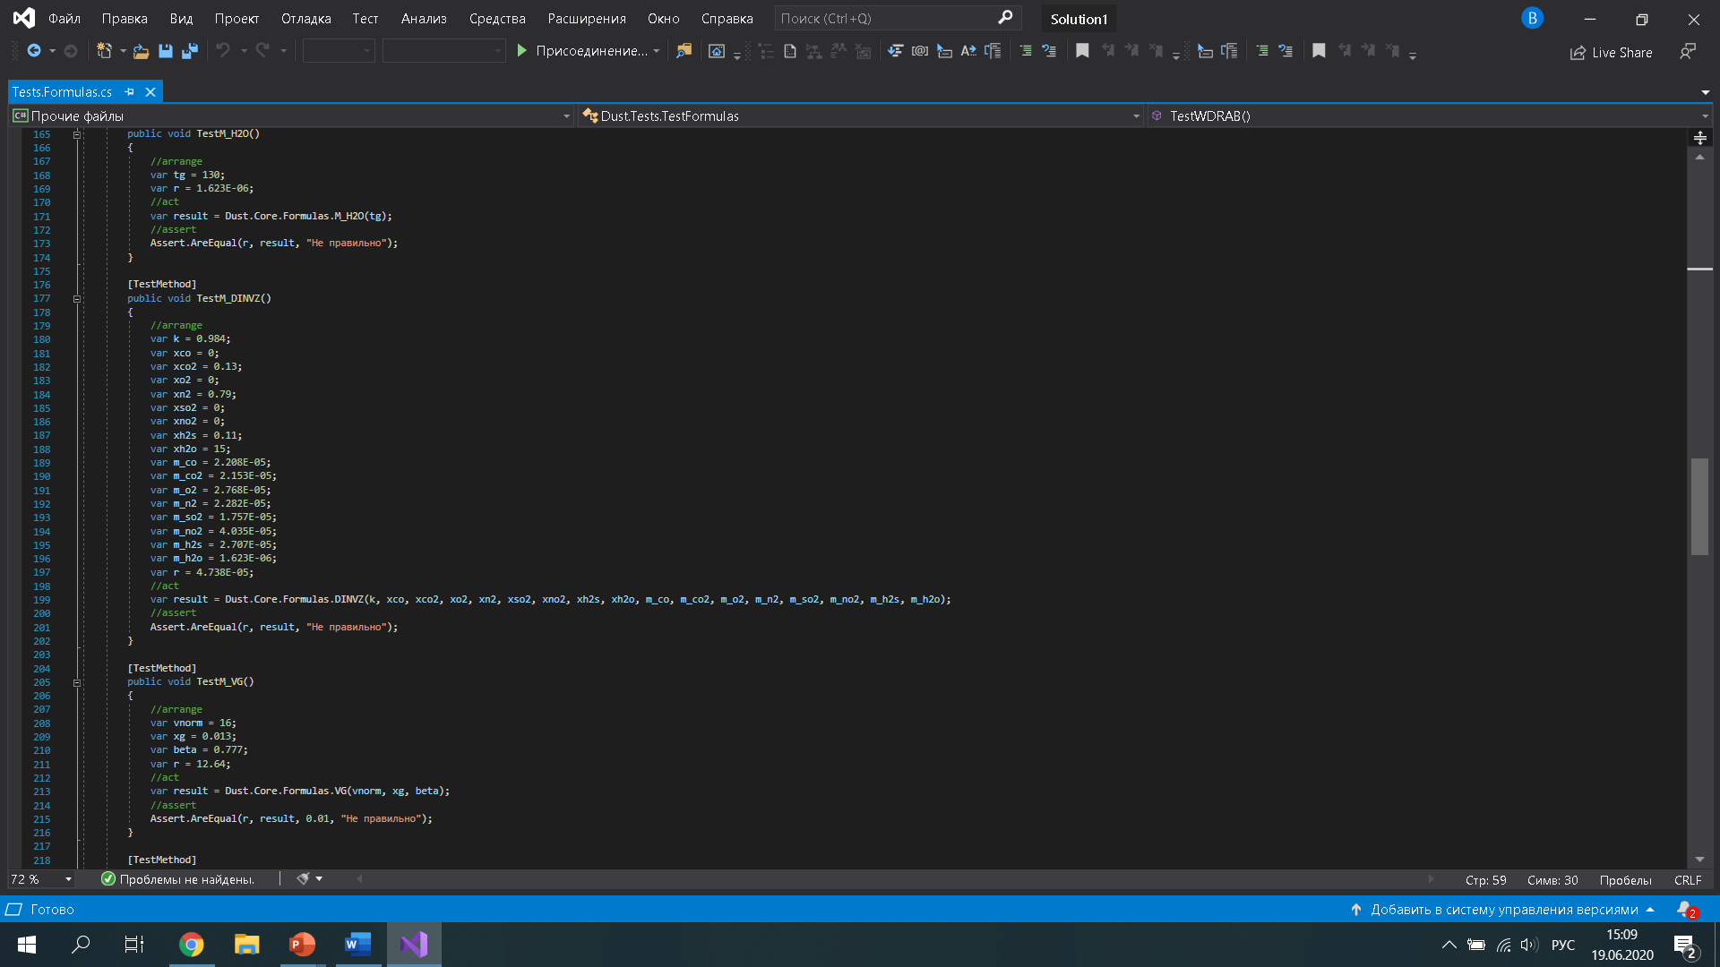

Slide 20
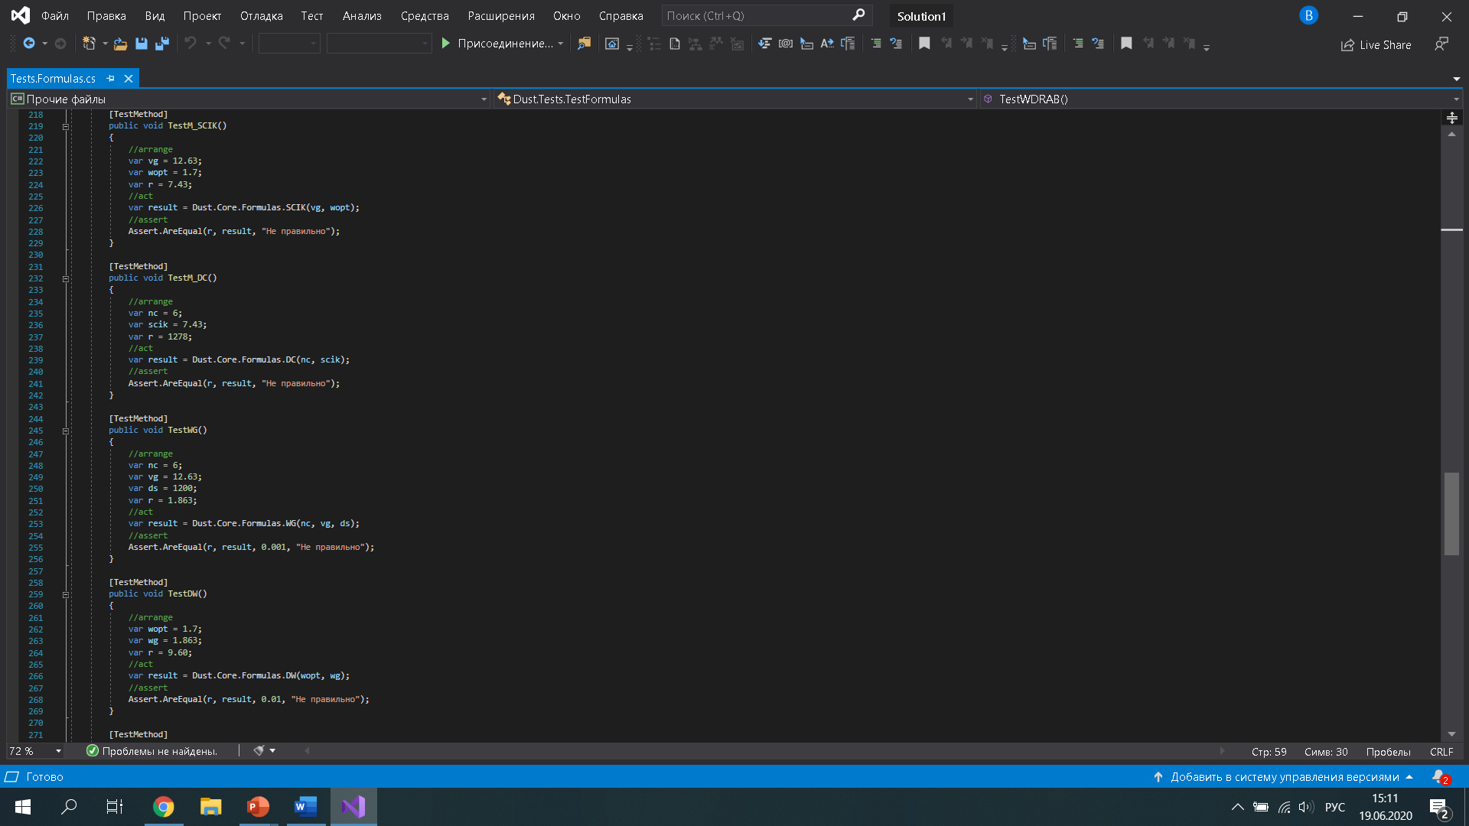

Slide 21
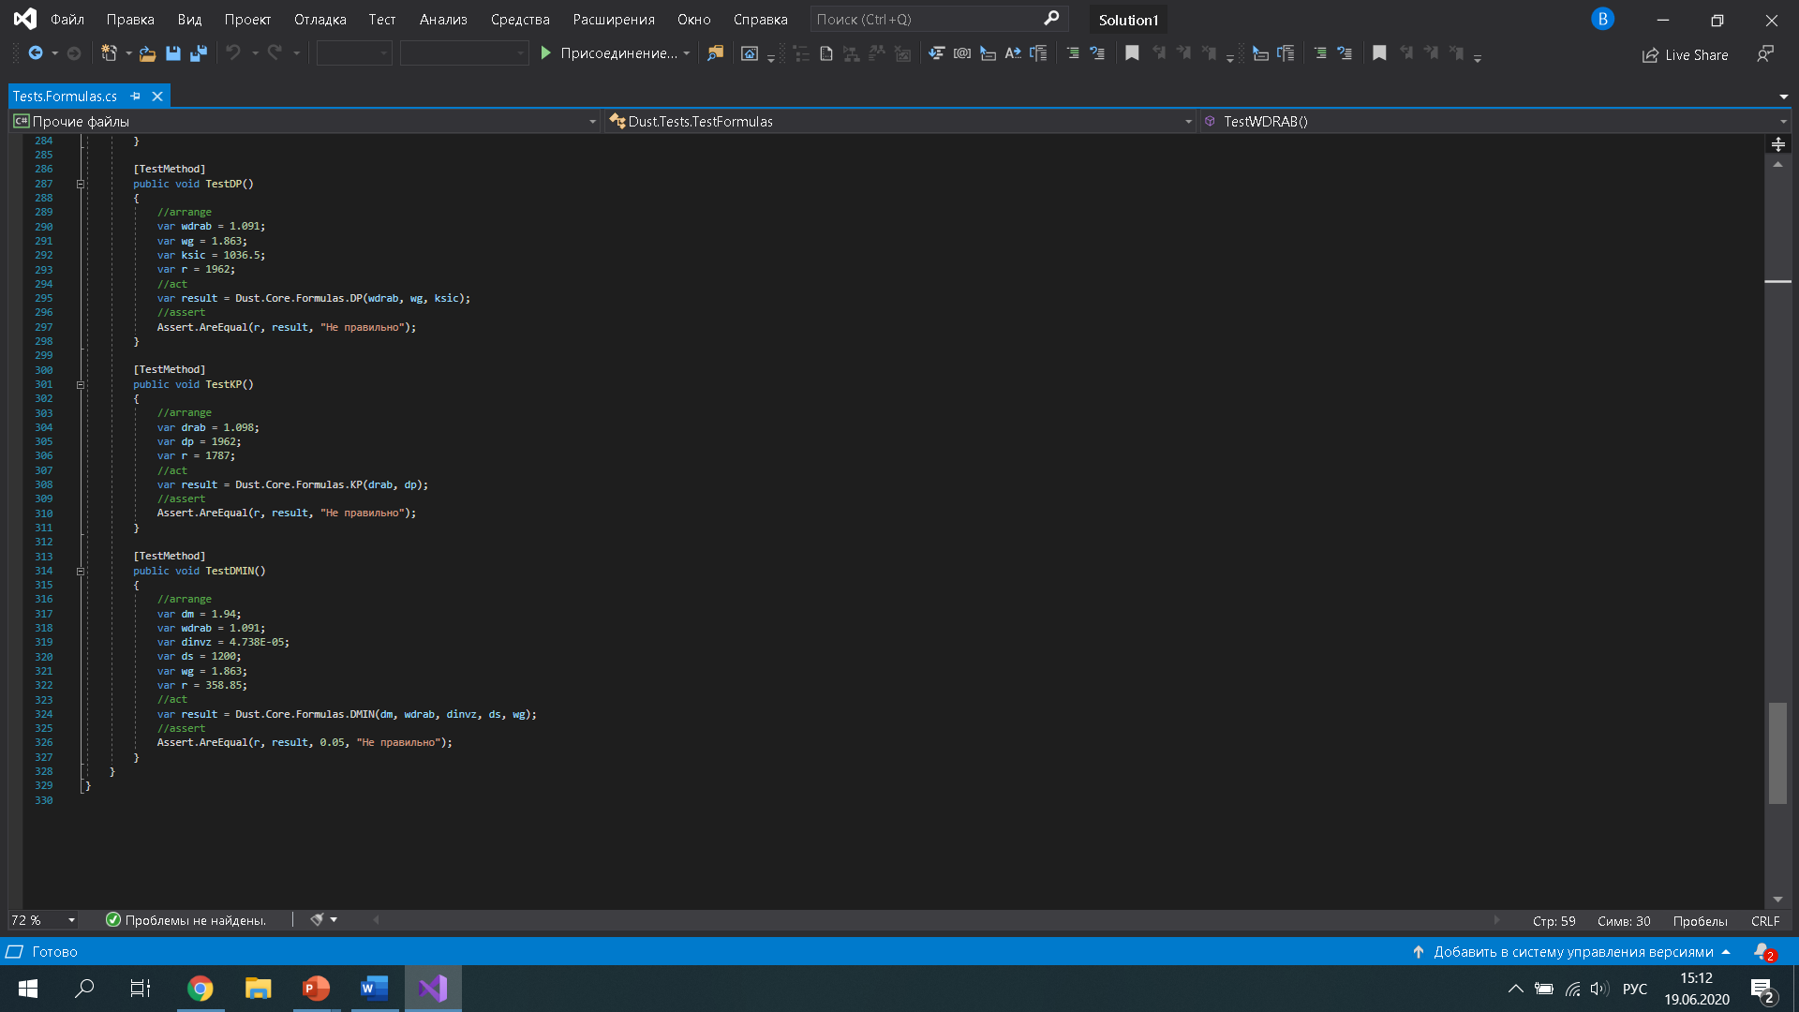

Slide 22
Пользовательский интерфейс

Slide 23
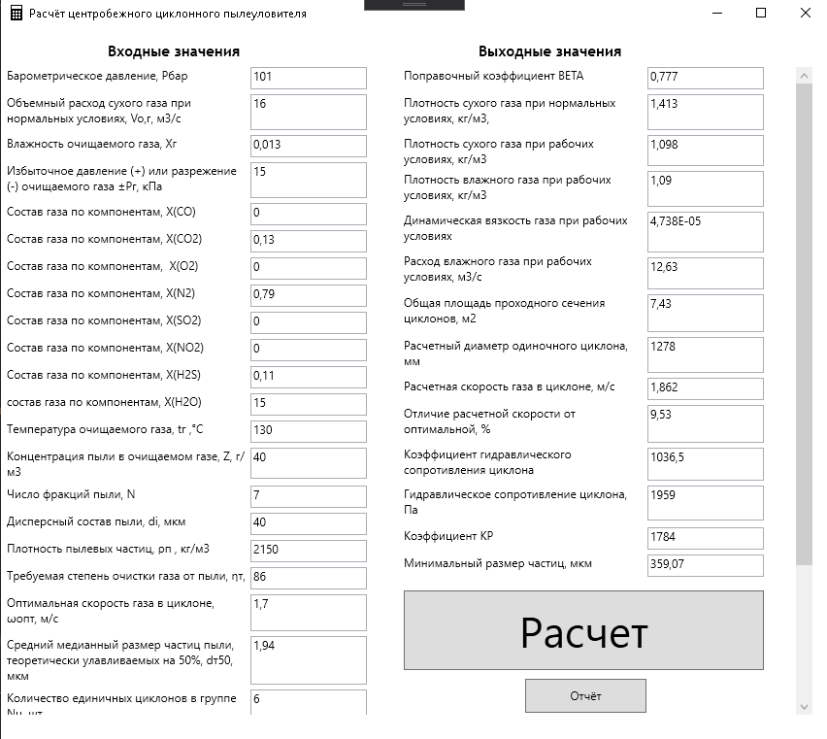

Slide 24
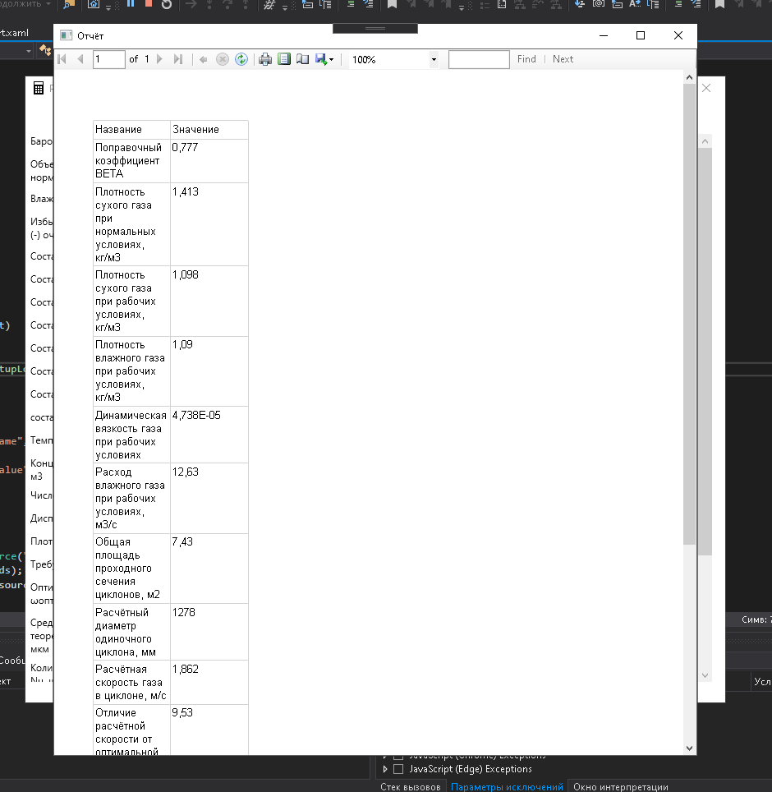

Slide 25
Обработка исключительных ситуаций

Slide 26
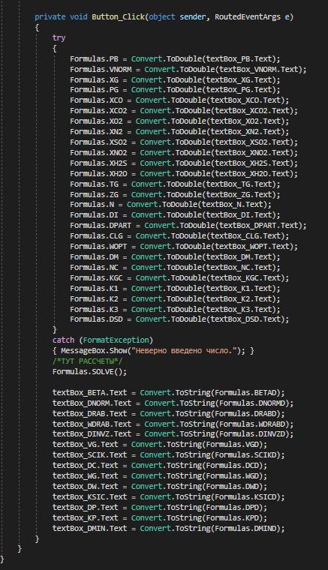

Slide 27
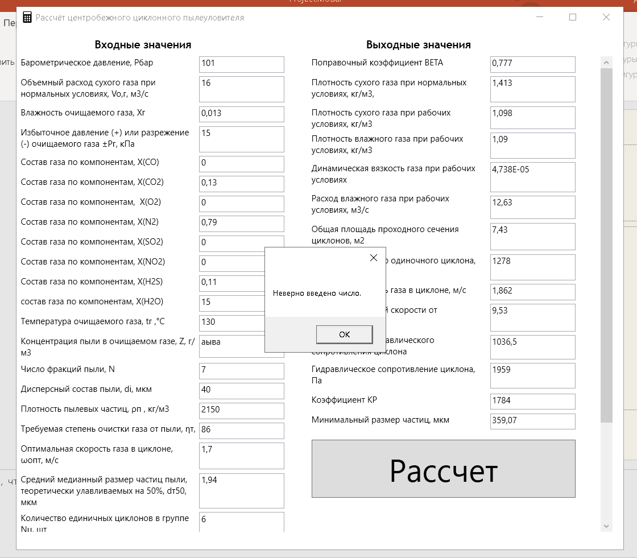

Slide 28
Руководство пользователя

Slide 29
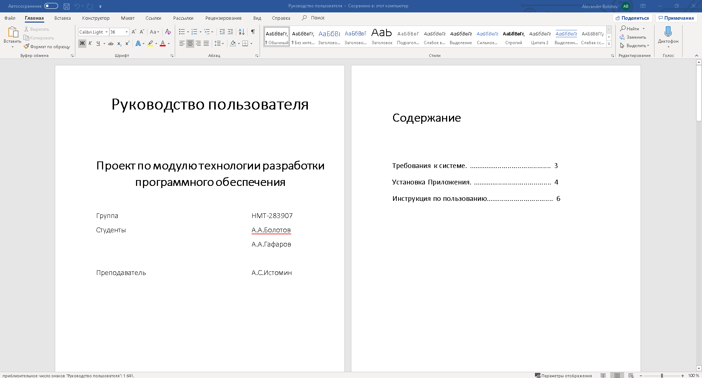

Slide 30
Установка

Slide 31
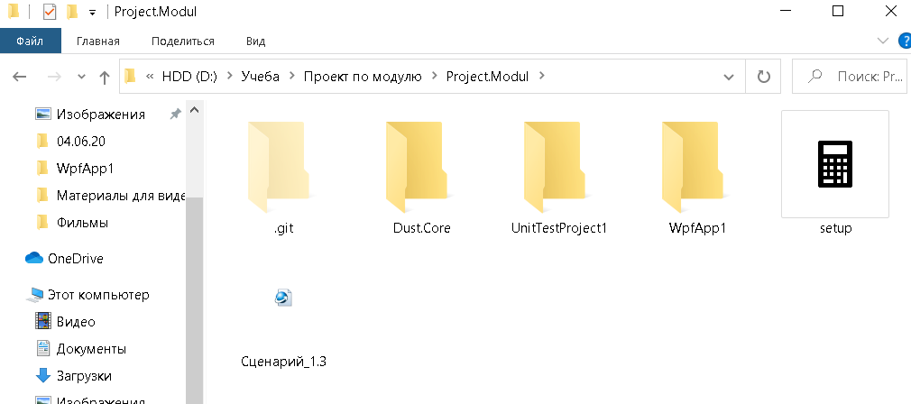

Slide 32
Репозиторий в GitLab

Slide 33
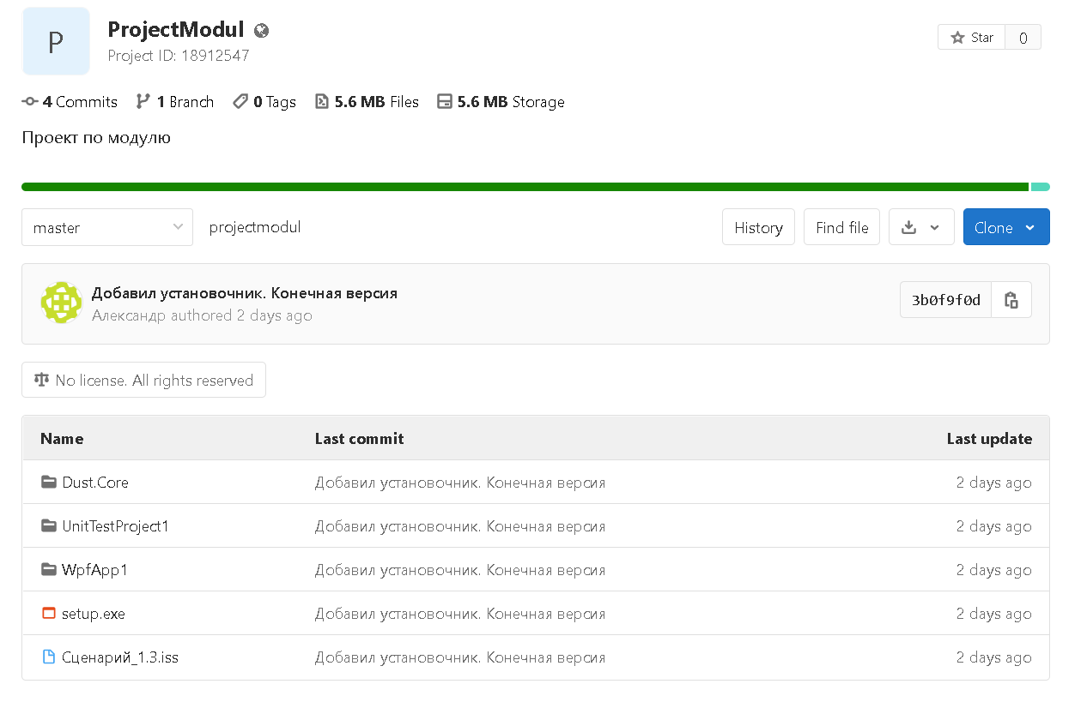

Slide 34
В результате работы было создано программное обеспечение, которое соответствует всем заявленным требованиям заказчика.

